Slide 1
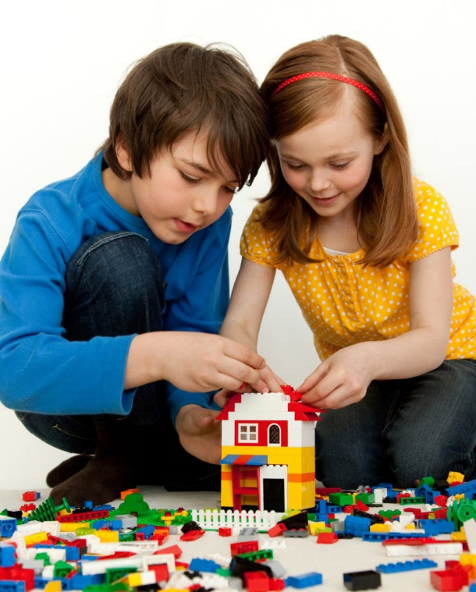
Использование технологии: Лего-конструирования
ЛЕГО. Вам кажется, что это игрушка. В их руках она превращается в инструмент.
Кириллова О.Е., воспитатель МДОБУ д/с № 13 «Теремок»

Slide 2
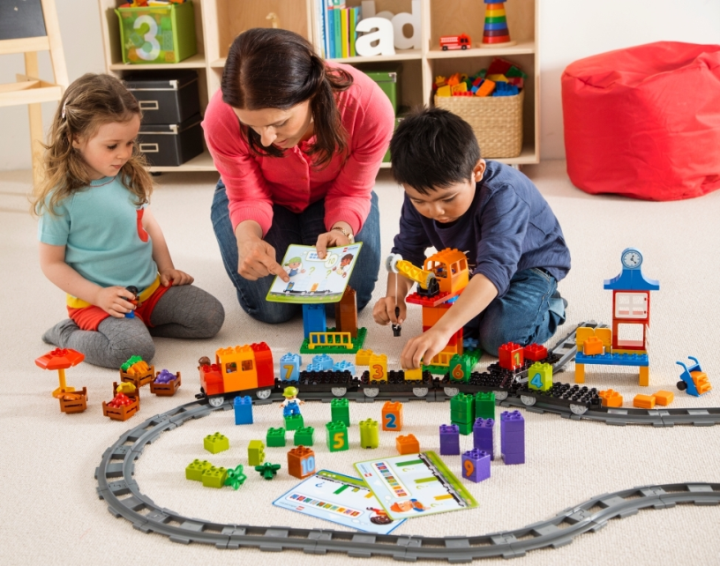
Когда кубики ЛЕГO оказываются в детских руках, начинается волшебство. Они раскрывают воображение и пробуждают фантазию ребенка. Наборы – отличное средство для развития ребенка в рамках ключевых для раннего возраста образовательных областей: социально-эмоциональное развитие, познавательное развитие, раннее языковое развитие, раннее математическое развитие и художественное развитие. При этом работа с ЛЕГО позволяет каждому малышу само выражаться, а также улучшать свои коммуникативные навыки и умение работать в команде.

Slide 3
Использование технологии Лего конструирования
ЛЕГО— идеальный инструмент не только для воплощения гениальных дизайнерских идей, но и практичная поддержка развития навыков самореализации, командной работы и мелкой моторики. А карты по конструированию станут для вас отличным вспомогательным материалом и источником вдохновения для ваших подопечных.

Slide 4
Использование технологии Лего конструирования
ЛЕГО позволяет детям создавать всевозможные модели взятых из реальной жизни или вымышленных персонажей, объектов и строений. Процесс конструирования развивает навыки в области мелкой моторики специальные для малышей. Кто знает, куда их может привести сила их воображения?

Slide 5
Что развивает конструктор Lego у детей?
Развитие математических способностей — ребёнок отбирает, отсчитывает необходимые по размеру, цвету, конфигурации детали.
Развитие речевых и коммуникационных навыков — ребёнок пополняет словарь новыми словами, в процессе конструирования общается со взрослыми, задаёт конкретные вопросы о различных предметах, уточняет их свойства.
Коррекционная работа — оказывает благотворное воздействие на развитие ребёнка в целом (развивается мелкая моторика, память, внимание, логическое и пространственное мышление, творческие способности и т. д.).
Воспитательная работа — совместная игра с другими детьми и со взрослыми помогает малышу стать более организованным, дисциплинированным, целеустремлённым, эмоционально стабильным и работоспособным, таким образом, играет позитивную роль в процессе подготовки ребёнка к школе.

Slide 6
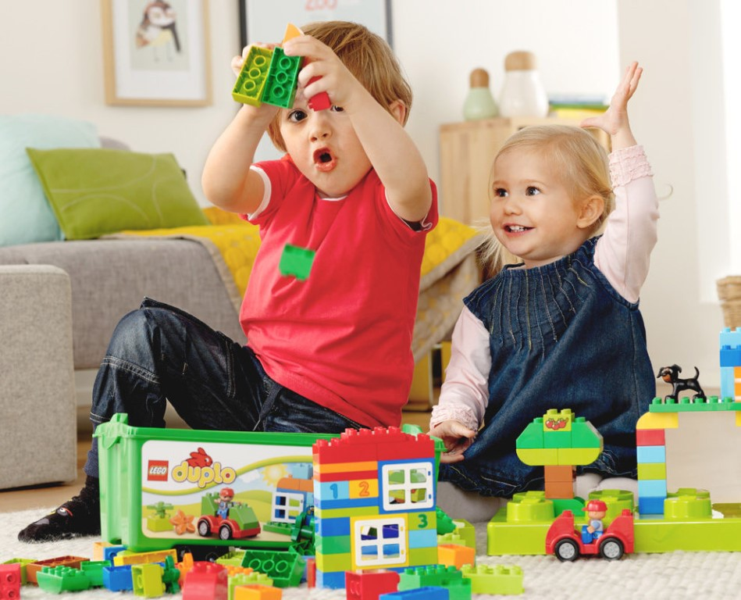
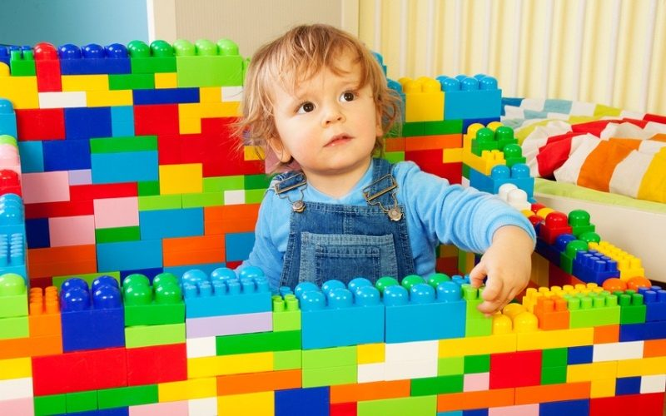
Использование технологии Лего конструирования в разных возрастных группах
Малыши с удовольствием строят простейшие конструкции: дорожки, заборы, мосты, ворота, ограды, машины, домики. Дети упражняются в распознании цвета, счете до 5, закрепляют понятия: «высокий — низкий», «широкий — узкий». Используются конструкторы с деталями крупных размеров.

Slide 7
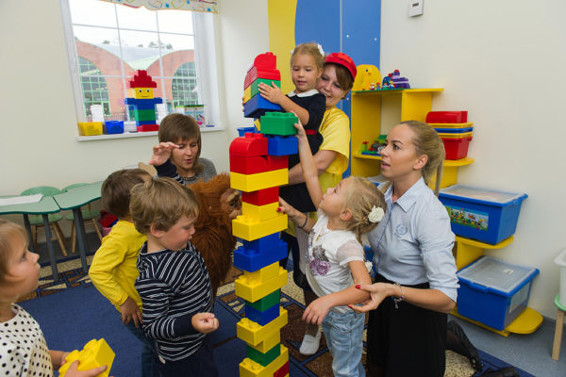
Задачи Лего-методики Младший дошкольный возраст (2–4 года)
учить различать и правильно называть детали Лего-конструктора «Дупло» (кирпичик, клювик, мостик, основа машины, полукруг, овал и т. д.);
знакомить с элементарными умственными операциями анализа построек по таким параметрам: форма, величина, цвет деталей, учить сравнивать предметы;
создавать простейшую конструкцию по образцу и оговорённым условиям, например, забор для фермы, гараж для машинки;
пополнять словарь новыми словосочетаниями: длинная (короткая), широкая (узкая) дорожка синего цвета;
развивать мелкую моторику и зрительную координацию в процессе крепления деталей конструктора.

Slide 8
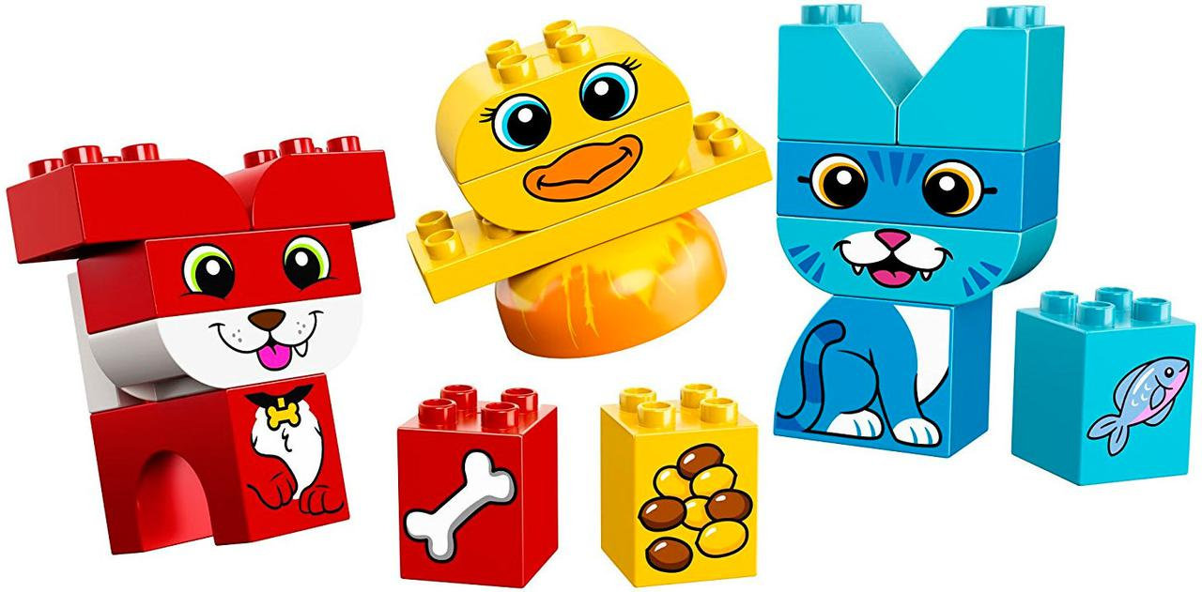
Lego Duplo
Примеры видов наборов Lego

Slide 9
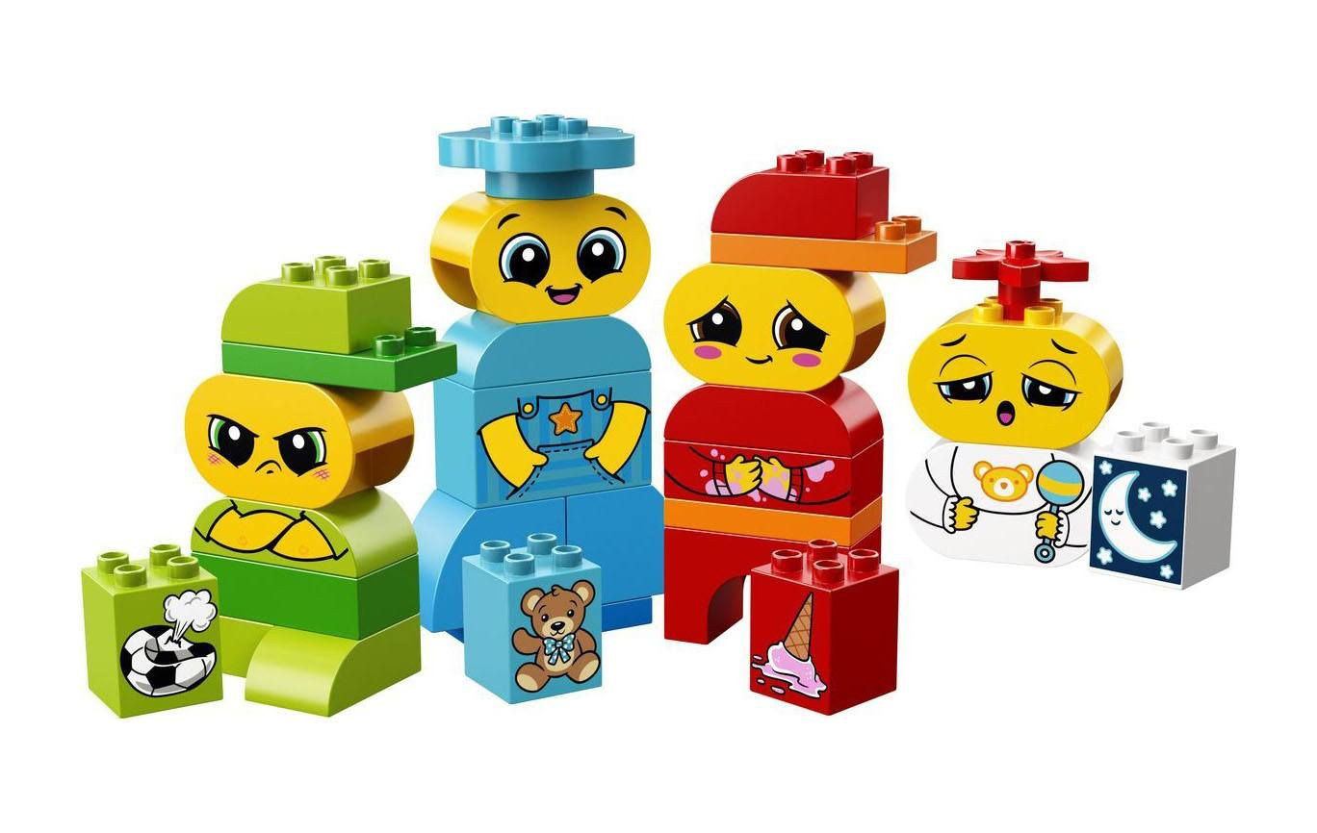
Примеры видов наборов Lego
Набор «Эмоциональное развитие ребенка»
Набор «Эмоциональное развитие ребенка» приглашает дошколят окунуться в увлекательный мир эмоций. В ходе занятий, проходящих в форме игры, дети узнают много нового о различных человеческих эмоциях и физических характеристиках человека. В процессе совместной работы над созданием различных персонажей дети научатся узнавать разные чувства и определять их сходства и различия. Рабочие карты послужат вспомогательным материалом и источником вдохновения, поэтому дети смогут снова и снова собирать новые модели.

Slide 10
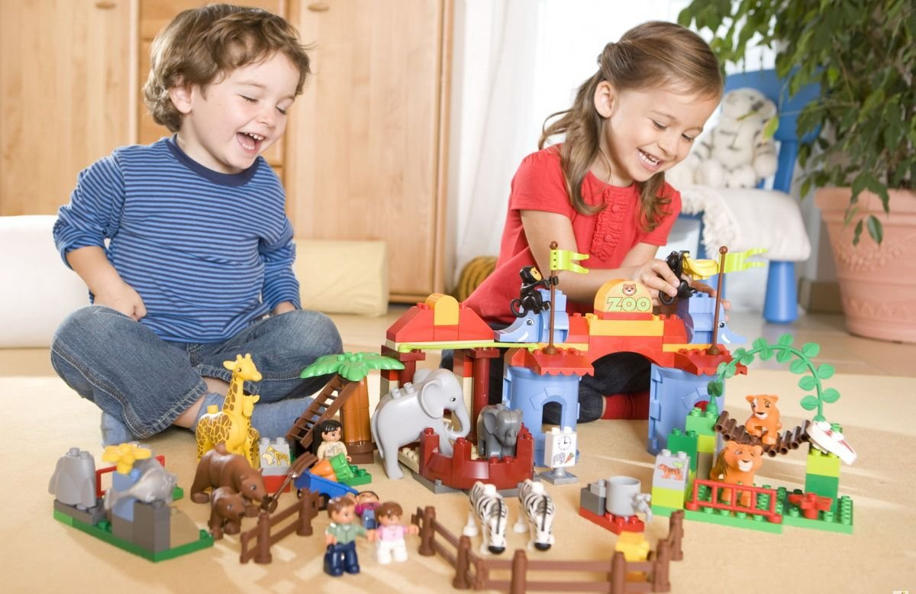
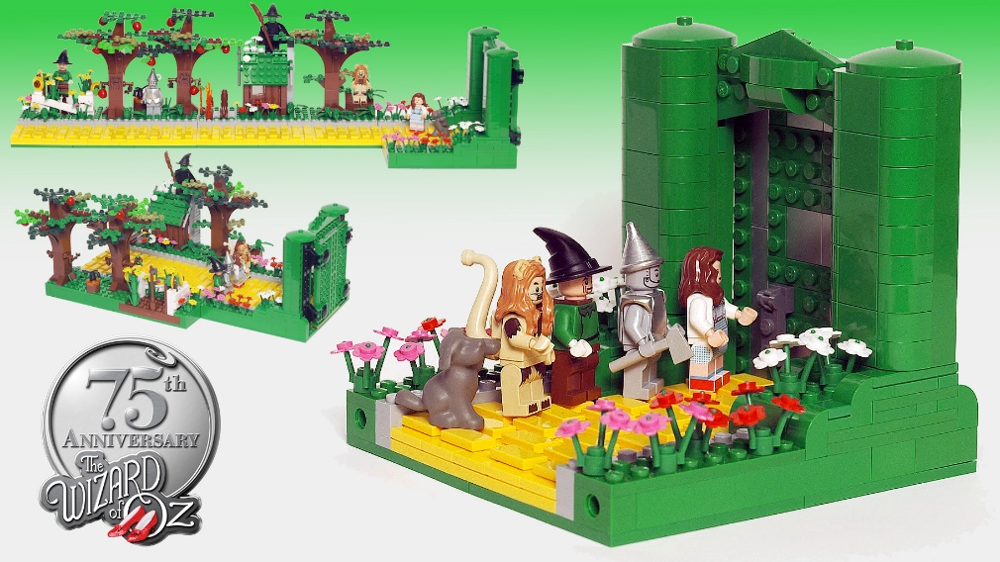
Использование технологии Лего конструирования в разных возрастных группах
В средней группе основой при организации работы с ЛЕГО- конструктором является сказка. Это предварительное ознакомление с произведением, а затем конструирование его персонажей, создание моделей знакомых сказок, а также сочинение своих историй. В этом возрасте дети знакомятся с мелким конструктором ЛЕГО ДАКТА – конструирование по – замыслу..

Slide 11
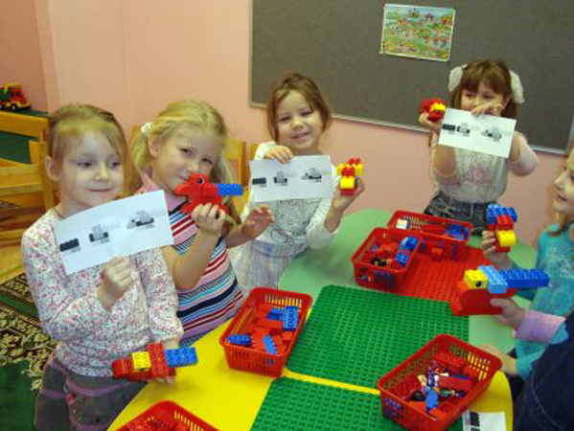
Задачи Лего-методики Средний дошкольный возраст (4–5 лет)
формировать знания о симметрии, пропорциях, понятии части и целого;
учить конструированию с использованием Лего-карточек;
запоминать и свободно использовать в речи названия Лего-деталей.
В средней группе используются элементы конструктора среднего размера, применяются схемы, фото и картинки с изображениями моделей

Slide 12
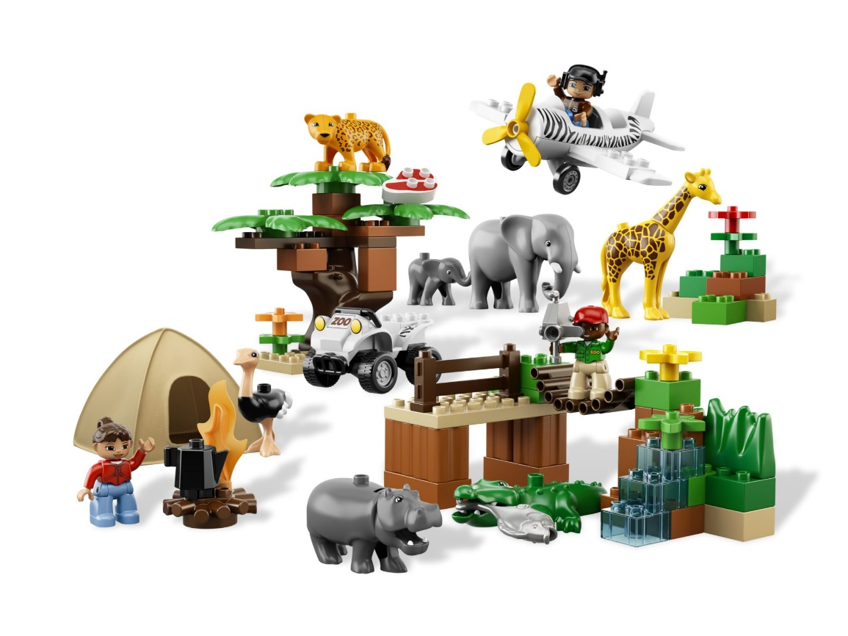
Примеры видов наборов Lego
Набор «Дикие животные»
Симпатичные фигурки животных и различные элементы для оформления декораций позволят детям познакомиться с жизнью диких животных и устроить для каждого из них подходящее жилище.

Slide 13
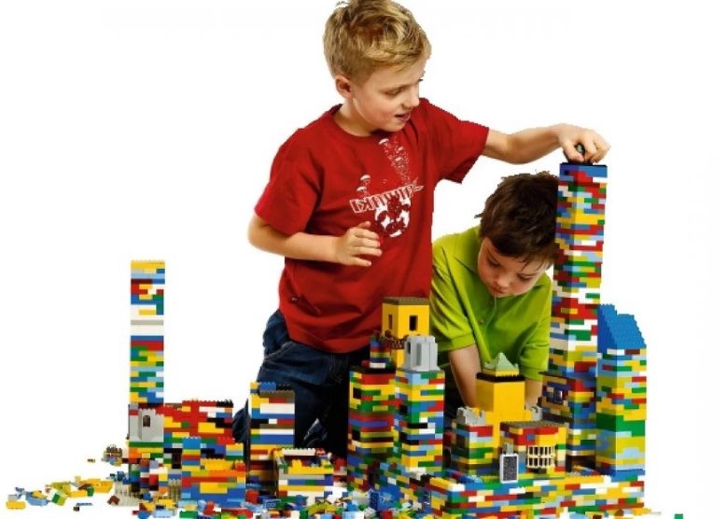
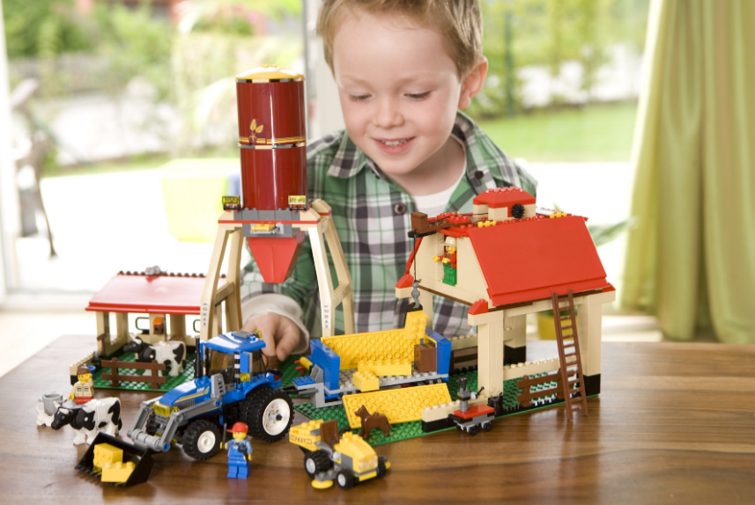
Использование технологии Лего конструирования в разных возрастных группах
В старшей группе собирая конструктор, ребёнок учится быть внимательным и терпеливым, спокойно переживать неудачи и быть настойчивым на пути к цели, пусть она и будет такой, казалось бы, скромной, как небольшой домик из ярких деталей. Таким образом он развивает самодисциплину и самоорганизацию, это позволяет в процессе игры приобрести качества, которые пригодятся в будущем. Только при внимательном изучении инструкции можно правильно собрать модель. Порой даже незначительное отклонение от задачи может испортить весь замысел. Нередко ребёнку приходится переделывать, исправлять, корректировать уже собранное сооружение.

Slide 14
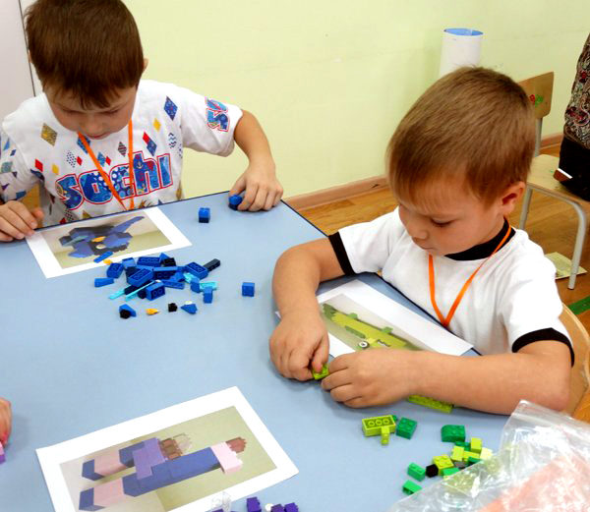
Задачи Лего-методики Старшая и подготовительная группы
стимулировать детское техническое творчество;
обучать моделированию по чертежу и собственному замыслу;
формировать умение самостоятельно решать технические задачи;
познакомить с основами компьютерного моделирования
В работе со старшими дошкольниками можно использовать усложнённые модели из мелких деталей

Slide 15
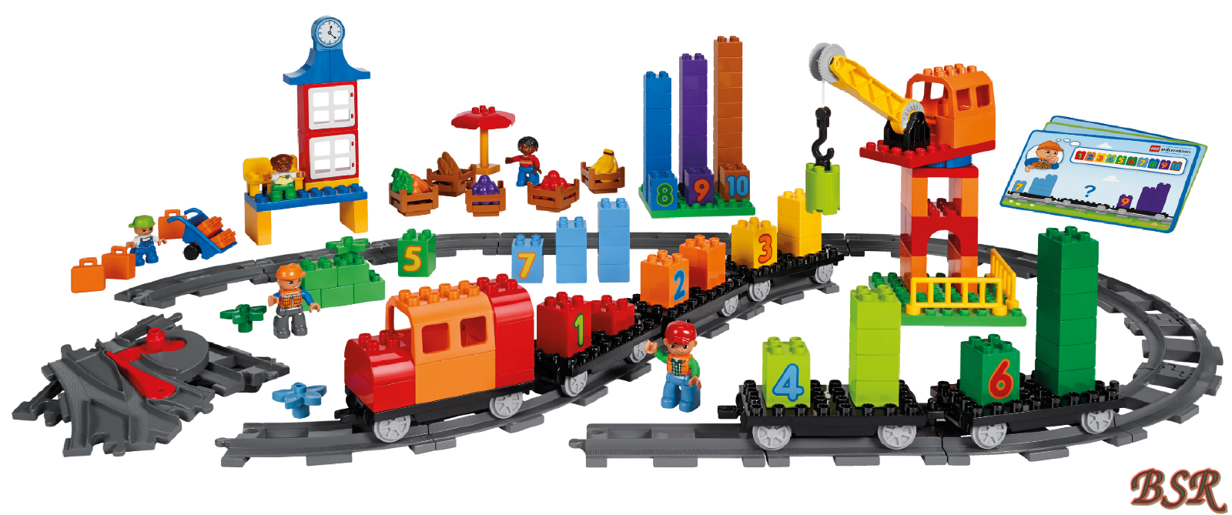
Примеры видов наборов Lego
Набор «Математический поезд»
Этот тематический набор идеально подходит для ненавязчивого и интуитивного знакомства с математикой в течение невероятно увлекательной ролевой игры в железную дорогу. Вместе дети изучат цифры и потренируются в устном счете, загружая и разгружая разноцветные вагончики с помощью специального крана. А большое количество дополнительных элементов, персонажей и грузов позволит придумать и реализовать различные сценарии о приключениях на железнодорожной станции.

Slide 16
Особенности практического использования с учётом возраста детей:
С малышами 3–4 лет используются Лего-наборы с крупными элементами и простыми соединениями деталей.
С детьми 4–5 лет конструирование усложняется, используются элементы среднего размера, применяются более сложные варианты соединения деталей. В средней группе используются цветные фото и картинки с изображениями моделей, по которым дети должны выполнить постройку. Созидательная деятельность осуществляется по теме, образцу, замыслу и простейшим условиям.
В 6–7 лет для технического творчества предлагаются разнообразные виды Лего-конструкторов, от крупных с простыми соединениями элементов до самых миниатюрных со сложной техникой исполнения. В работе со старшими дошкольниками можно использовать задания в виде графических схем, усложнённые модели будущих построек, работу по замыслу, условиям, разнообразные тематические задания.

Slide 17
Формы реализации Лего-методики в детском саду:
Плановые занятия (10–15 минут в младшей группе, 20 минут в средней, 25–30 минут в старшей и подготовительной).
Индивидуальная работа педагога в паре с ребёнком или с подгруппой детей (1 раз в неделю не более 40 минут):
подготовка ребёнка к конкурсу;
работа с одарёнными или отстающими детьми.
Долгосрочные и краткосрочные проекты, участниками которых могут являться:
воспитатель;
дети и родители.
Повседневное самостоятельное конструирование, строительная игра в свободное от плановых занятий время.
Фестивали, конкурсы, викторины.
Кружковая работа, которая проводится педагогами детского дошкольного учреждения.

Slide 18
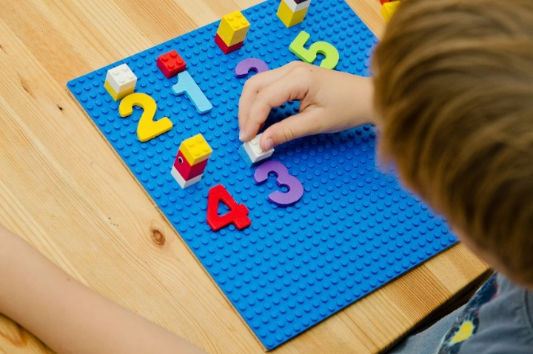
Использование технологии Лего конструирования
Применение дидактических упражнений с использованием ЛЕГО-элементов достаточно эффективно при проведении занятий по подготовке к обучению грамоте, коррекции звукопроизношения, ознакомлению с окружающим миром и т. д. В процессе конструктивно-игровой деятельности педагог, опираясь на непроизвольное внимание детей, активизирует их познавательную деятельность, совершенствует сенсорно-тактильную и двигательную сферу, формирует и корригирует поведение, развивает коммуникативную функцию и интерес к обучению. В процессе конструктивно-игровой деятельности с ЛЕГО педагог может использовать разнообразные формы: задания дает педагог, выполняют дети; задания формулируются ребенком и выполняются детьми и педагогом; задания дают дети друг другу; выполняют родители с ребенком.

Slide 19
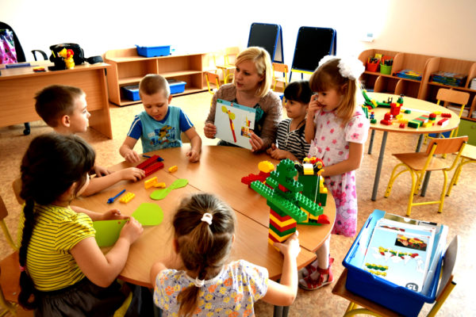
Способы конструирования, актуальные для дошколят
по образцу;
по модели;
по условиям;
по карточкам-схемам;
по свободному замыслу;
тематическое конструирование.

Slide 20
Способы конструирования, актуальные для дошколят
по образцу;
по модели;
по условиям;
по карточкам-схемам;
по свободному замыслу;
тематическое конструирование.

Slide 21
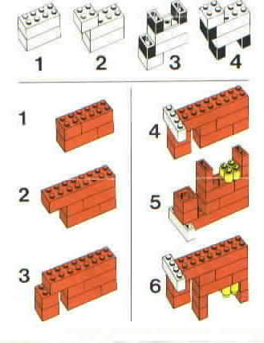
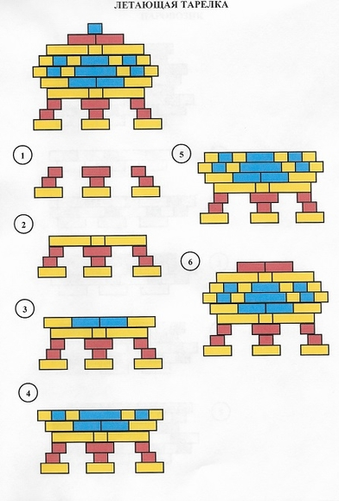
карточки схемы для лего конструирования
Младшая группа
Средняя группа
Старшая группа

Slide 22
Какие бывают занятия по Лего-конструированию
Ознакомительное — педагог проводит теоретическое знакомство дошкольников с новыми Лего-деталями и приёмами конструирования в зависимости от комплектации набора (в младшей и средней группах — набор «Дупло», со старшего дошкольного возраста — набор «Дакта»).
Занятие по схеме — изучение основ моделирования по схематическому пошаговому алгоритму. Сначала ребята создают простейшие конструкции лодок, мостов, самолётов, машинок, человечков по образцу, а затем начинают изобретать собственные модели.
Занятие по памяти — помогает закрепить и усовершенствовать полученные базовые умения и навыки, предоставляет возможность тренировать зрительную память.

Slide 23
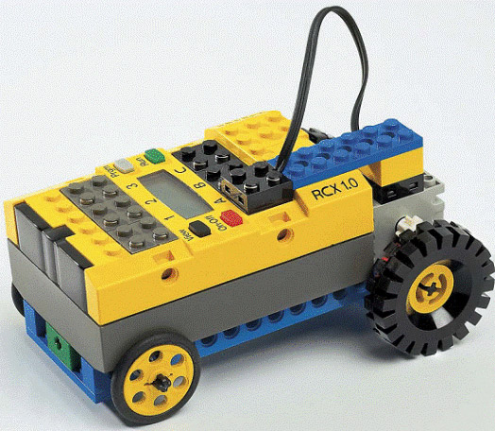
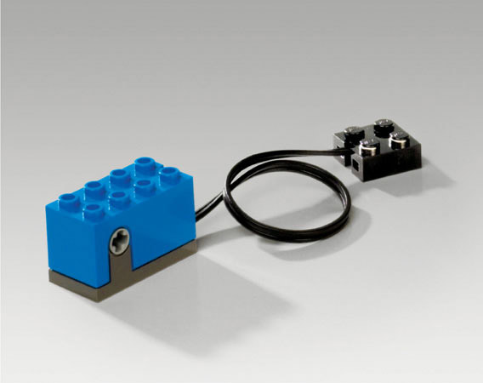
Что такое Лего-дакта?
Уже из самого названия становится понятно, что предмет этот основан на знаменитых конструкторах Лего и изучает технологию и механизмы. Можно сказать, что Лего-дакта это собирательная дисциплина, которая объединяет в себе элементы черчения, основы физики, элементы математической логики и основы автоматического управления. Да, с конструкторами Лего это возможно, ведь не случайно концепцией датской компании был и остается лозунг «обучение в игре».

Slide 24
Какие бывают занятия по Лего-конструированию
Тематическое — конструирование по определённой тематике, стимулирующее развитие творческого воображения. Примеры тем: «Многоэтажный дом», «Пожарная машина», «Мостик через речку», «Мебель для куклы», «Крыши и навесы», «Человек», «Кораблик», «Волшебные рыбки», «Лего-мозаика».
Занятие в рамках темы проекта — коллективная свободная творческая деятельность поискового характера. Каждый ребёнок участвует в планировании будущей постройки, отвечает за свой участок выполняемой работы (мостик, светофор, машинка и т. д.), имеет возможность высказывать своё мнение о содержании и целях данного проекта. В рамках проекта дети могут получить и интересное задание на дом, выполнить которое им помогут родители.

Slide 25
Какие бывают занятия по Лего-конструированию
Контрольное — позволяет педагогу после изучения сложной темы провести мониторинг знаний и умений воспитанников и выявить детей, которые нуждаются в индивидуальной помощи.
Конкурсное — соревнование, которое проводится в игровой форме. Дети по жребию или по желанию разбиваются на 3 команды, выбирают главного конструктора или архитектора и приступают к творчеству. Итоги соревнования подводит жюри, в состав которого входят воспитатель, логопед, психолог, двое-трое детей. Темами конкурсного занятия могут стать: «Новый спортивный комплекс», «В гостях у сказки», «Город будущего» и т. д.
Комбинированное — решает несколько разноплановых учебных задач, например, «Мир сказок», «Раз, два, три или строим цифры», «Геометрическое домино», «Домашние животные», «Подводный мир», «Городской транспорт».

Slide 26
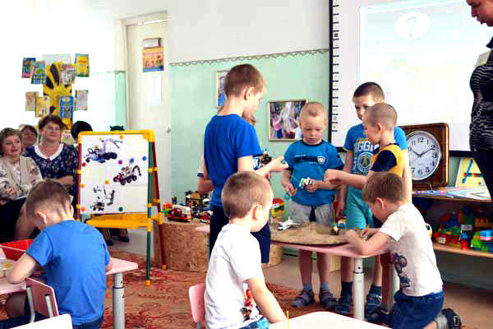
Какие бывают занятия по Лего-конструированию
Итоговое — обобщает результаты определённого учебного периода (полугодие, год), чаще всего проходит в виде презентации творческих работ.

Slide 27
ИТОГ
Лего — это не просто забавная игрушка, это прекрасный инструмент, способствующий обогащению внутреннего мира ребёнка, раскрытию его личностных особенностей, проявлению творческого потенциала и реализации возможностей. Разнообразные занятия с применением Лего-технологии предоставляют реальный шанс каждому малышу развить логическое и пространственное мышление, воображение, самостоятельность и навыки взаимодействия со сверстниками, а педагогам увлечь ребят техническим творчеством. Созидательная игра поможет глубже понять ребёнка, следовательно, выработать эффективное средство для решения проблем как ребёнка, так и педагога.

